Slide 1
第5章 分析静力学

Slide 2
5.1 约束及其分类

Slide 3
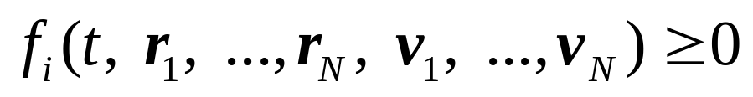
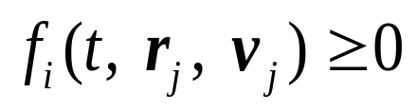
第1节 约束及其分类
约束：对质点系运动预加的强制性限制，其数学表达式为
可简记为
约束的形式和机理是千差万别的
由刚性杆连接的两个质点：刚性约束
圆盘在粗糙平面上纯滚动：摩擦约束
导弹运动方向瞄准目标： 控制约束

Slide 4





第1节 约束及其分类
单面约束和双面约束
  如约束表达式为等式，则称为双面约束或等式约束，约束表达式又称约束方程；否则称为单面约束或不等式约束
  对于单面约束，质点的运动可以分阶段考虑（无约束阶段和双面约束阶段）
刚性杆
柔索
研究质点A

Slide 5











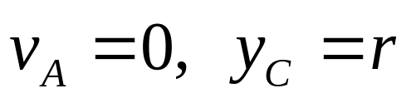
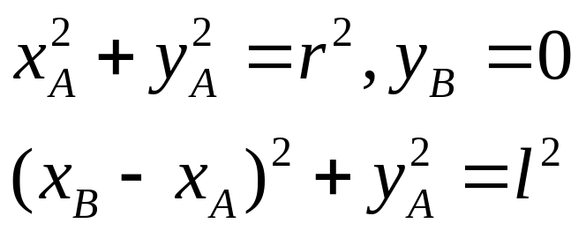
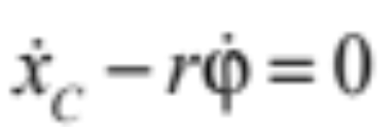
第1节 约束及其分类
几何约束和微分约束
  如约束表达式中不包含速度，则称其为几何约束；否则称为微分约束
A
研究纯滚动圆轮
研究A和B组成的质点系

Slide 6


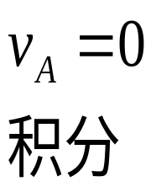
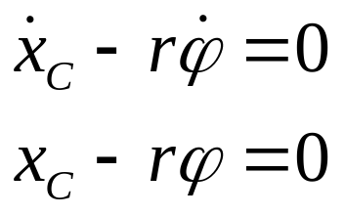
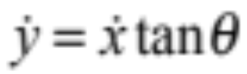
第1节 约束及其分类
完整约束和非完整约束
  几何约束、可积分为几何约束的微分约束，称为完整约束，不可积微分约束称为非完整约束
T
研究导弹
A
M
不可积

Slide 7



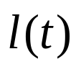




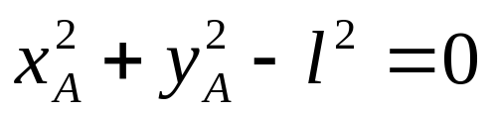
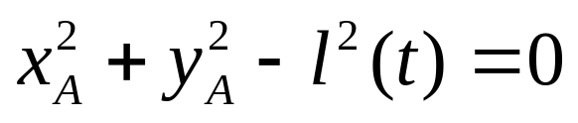
第1节 约束及其分类
定常约束和非定常约束
  如约束表达式中不显含时间，则称为定常约束；否则称为非定常约束
研究质点A

Slide 8
第1节 约束及其分类
牛顿力学观点
  力是改变运动的唯一原因。
  约束都可以用力代替，这个力称为约束反力。
分析力学观点
  约束和力都是改变运动的原因。
  在力的作用下，物体在约束限制的范围内运动 。

Slide 9
5.2 虚位移

Slide 10






第2节 虚位移
可能位置 ：在给定时刻t系统各点矢径r_{i}都满足系统的几何约束，则称系统处于可能位置(有无穷多个)。
质点M 沿平面运动
约束方程
(即平面运动方程)
M 的可能位置：
平面上任何位置

Slide 11


第2节 虚位移
可能位移 ：在t＋dt时刻，系统的可能位置为r_{i}＋Δr_{i} (无穷多个) ，则Δr_{i}称为系统从可能位置r_{i}出发在Δt内的可能位移(无穷多个)。
可能位移

Slide 12




第2节 虚位移
真实位移：在无穷多的可能位移中，满足动力学方程(牛顿第二定律，右端不含约束力)及其初始条件，唯一解。用dr表示。
可能位移
真实位移
按牛顿力学观点，真实位移是动力学方程(牛顿第二定律，右端包含约束力)在给定初始条件下的唯一解

Slide 13

第2节 虚位移
虚位移：定常约束情况下的可能位移，非定常情况下假想约束“冻结”时的可能位移，用δr表示。虚位移也有无穷多个。在定常约束情况下，真实位移是虚位移之一
可能位移
真实位移
虚位移

Slide 14
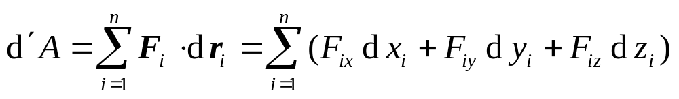
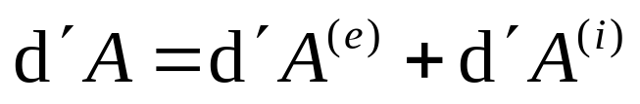
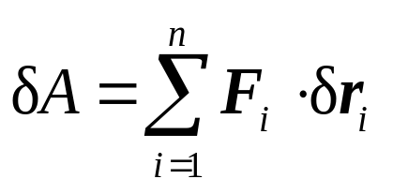
元功
力的元功
d´A_{i}不一定是函数的微分！
力系的元功
外力功
内力功
力系的虚功：力系在虚位移上所做的元功

Slide 15
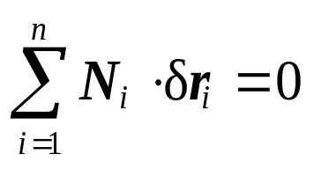

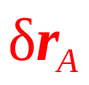


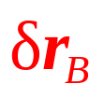



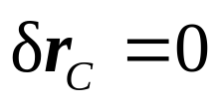


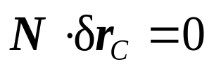
理想约束
理想约束：约束反力在质系任意虚位移上所做的虚功恒等于零的约束。
光滑曲面约束
无滑动的滚动
不可伸长的绳子连接的质点
N
B
C
F
A

Slide 16
理想约束的约束反力在真实位移上所做的实功不一定等于零，但在虚位移上所做的虚功一定等于零。
可能位移
真实位移
虚位移

